Slide 1

第二课时

Slide 2
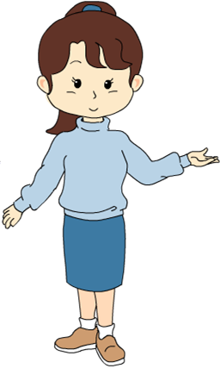
复习导入
上节课我们学习了第一段。第一段主要讲了些什么呢？

Slide 3
复习导入
诺贝尔为何能受到人们如此的敬重呢？

Slide 4

学习课文第二段
阅读第3小节思考
诺贝尔一生有许多的发明，最突出的发明是炸药。诺贝尔为什么会想到要发明炸药呢？
他在发明过程中经历了哪些失败和痛苦？
诺贝尔发明的炸药为人类的生产活动解决了哪些实际问题？

Slide 5
学习课文第二段
自由读课文第4-9小节
诺贝尔为什么会想到要发明炸药呢？
他看到工人们徒手劈山开路十分艰苦，就想发明一种东西能减轻工人的劳动强度。说明诺贝尔发明动机来自于对人民的关心和同情。

Slide 6
学习课文第二段
自由读课文第4-9小节
他在发明过程中经历了哪些失败和痛苦？
诺贝尔发明的炸药为人类的生产活动解决了哪些实际问题？

Slide 7
学习课文第二段
学习第8—9小节
这一段具体详尽地描述了一次试验性的大爆炸，当时人们是怎么说的？而诺贝尔又是如何表现的？从这里你想到了什么？

Slide 8
学习课文第三段
这一段告诉我们什么？
诺贝尔死后，大量的炸药也用于战争，毁灭人
类创造的文明，如果诺贝尔泉下有知，他会
何感想？

Slide 9

1896年12月10日，诺贝尔在意大利逝世。逝世的前一年，他留下了遗嘱。在遗嘱中他提出，将部分遗产（3100万瑞典克朗，当时合920万美元）作为基金，基金放于低风险的投资，以其每年的利润和利息分设物理、化学、生理或医学、文学、和平、经济学六项奖金，授予世界各国在这些领域对人类作出重大贡献的人或组织。

Slide 10
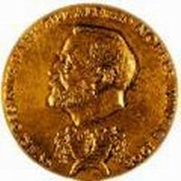
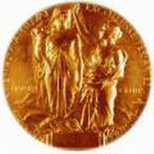
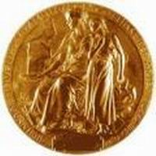
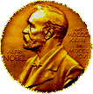
物理化学奖章
经济学奖章
医学奖章
和平奖章

Slide 11
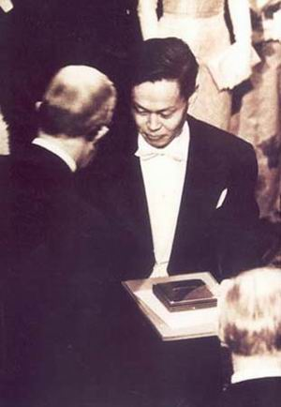
PPT模板下载：www.1ppt.com/moban/ 行业PPT模板：www.1ppt.com/hangye/
节日PPT模板：www.1ppt.com/jieri/ PPT素材下载：www.1ppt.com/sucai/
PPT背景图片：www.1ppt.com/beijing/ PPT图表下载：www.1ppt.com/tubiao/
优秀PPT下载：www.1ppt.com/xiazai/ PPT教程： www.1ppt.com/powerpoint/
Word教程： www.1ppt.com/word/ Excel教程：www.1ppt.com/excel/
资料下载：www.1ppt.com/ziliao/ PPT课件下载：www.1ppt.com/kejian/
范文下载：www.1ppt.com/fanwen/ 试卷下载：www.1ppt.com/shiti/
教案下载：www.1ppt.com/jiaoan/
中国物理学家杨振宁

Slide 12
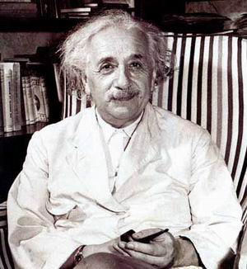
爱因斯坦
一九二一年获诺贝尔物理学奖

Slide 13
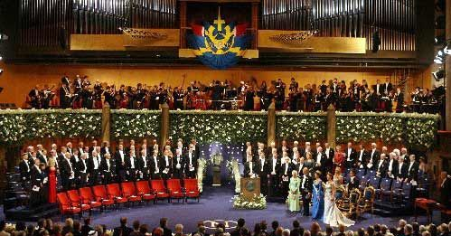
诺贝尔奖颁奖典礼

Slide 14

再见！

